Slide 1

TŘÍDĚNÍ ROSTLIN
Registrační číslo projektu: CZ.1.07/1.1.38/02.0025
Název projektu: Modernizace výuky na ZŠ Slušovice, Fryšták, Kašava a Velehrad
Tento projekt je spolufinancován z Evropského sociálního fondu a státního rozpočtu České republiky.
Pří_059_Rozmanitost přírody _Třídění rostlin
Autor: Mgr. Marie Matušů
Škola: Základní škola Slušovice, okres Zlín, příspěvková organizace

Slide 2
Anotace:
Digitální učební materiál je určen pro práci za pomoci počítače s interaktivní tabulí. Je součástí tematického okruhu „Rozmanitost přírody“.
Materiál je určen k doplnění výkladu o živých organismech a jejich třídění, zabývá se tříděním rostlin.
Je určen pro předmět přírodověda 5. ročník.
Tento materiál vznikl jako doplňující materiál k učebnici: MATYÁŠEK, Jiří, Věra ŠTIKOVÁ a Josef TRNA. Přírodověda 5: Člověk a jeho svět. Bratislavská 23d, 602 00 Brno: NOVÁ ŠKOLA s.r.o., 2011. ISBN 978-807289-301-0.

Slide 3

Třídění rostlin

Slide 4
Živé organismy
Houby
Bakterie,sinice
Rostliny
Živočichové

Slide 5
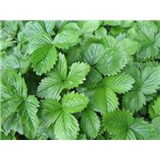
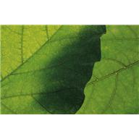
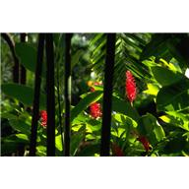
Rostliny
Rostliny obsahují zelené barvivo
zvané chlorofyl.

Slide 6
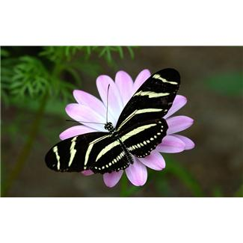
Společné znaky s živočichy
rostou
rozmnožují se
vyvíjejí se
přijímají potravu - živiny

Slide 7
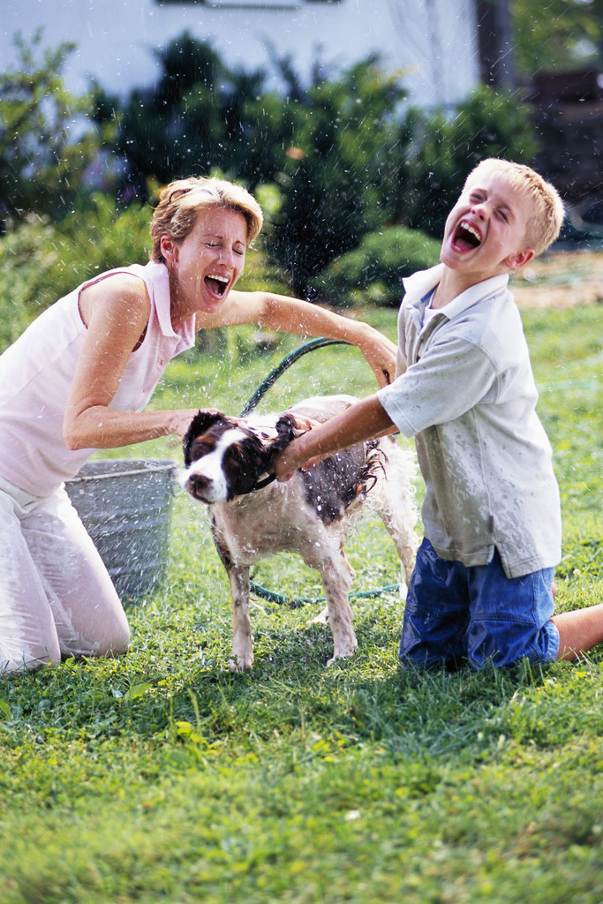
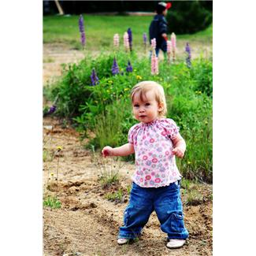
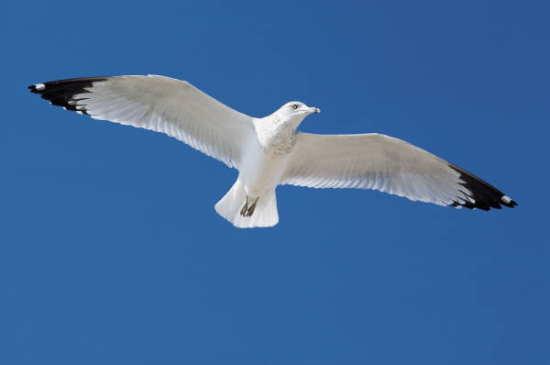
Víš, čím se odlišují od živočichů?
Rostliny se nepohybují z místa na místo.

Slide 8
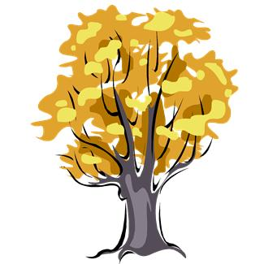
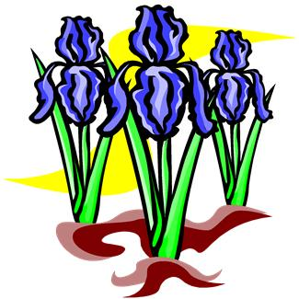
Stavba těla rostlin
listy
stonky
kořeny

Slide 9
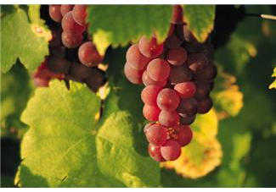
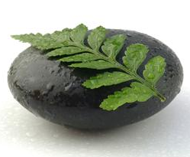
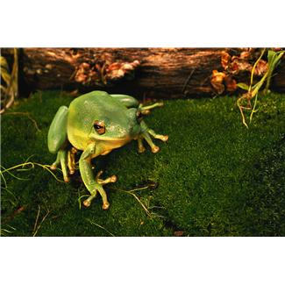
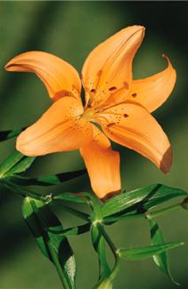
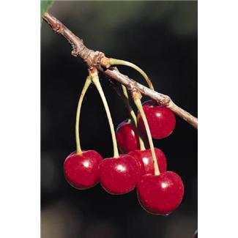
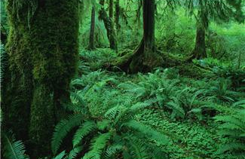
Třídění rostlin
semenné
výtrusné

Slide 10
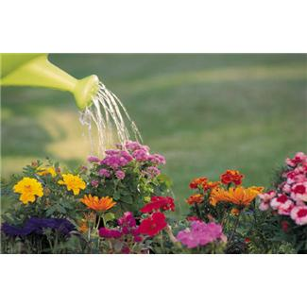
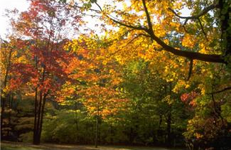
Další třídění
dřeviny
byliny
stromy
keře

Slide 11
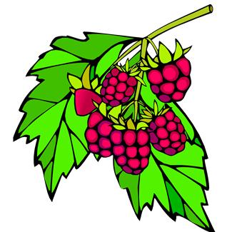
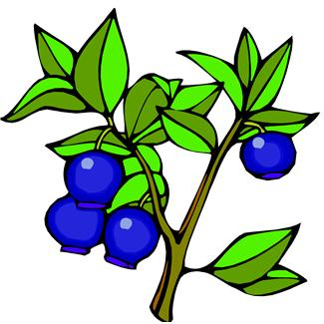
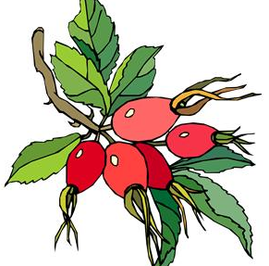
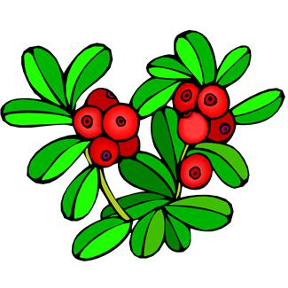
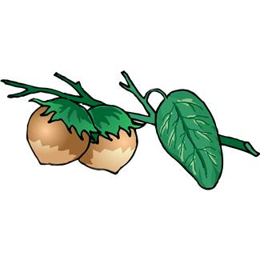
Dřeviny – dřevnatý stonek
Poznáš některé keře?
borůvky
maliny
šípky
brusinky
líska

Slide 12
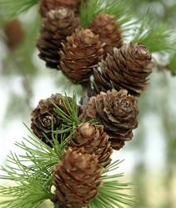
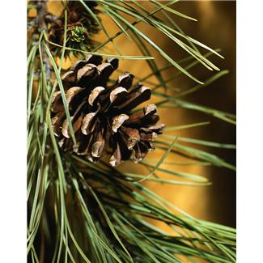
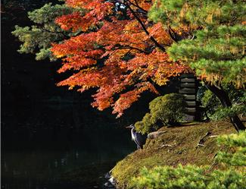
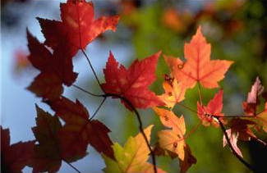
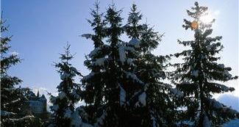
Dřeviny – dřevnatý stonek, stromy
Listnaté stromy
Jehličnaté stromy

Slide 13
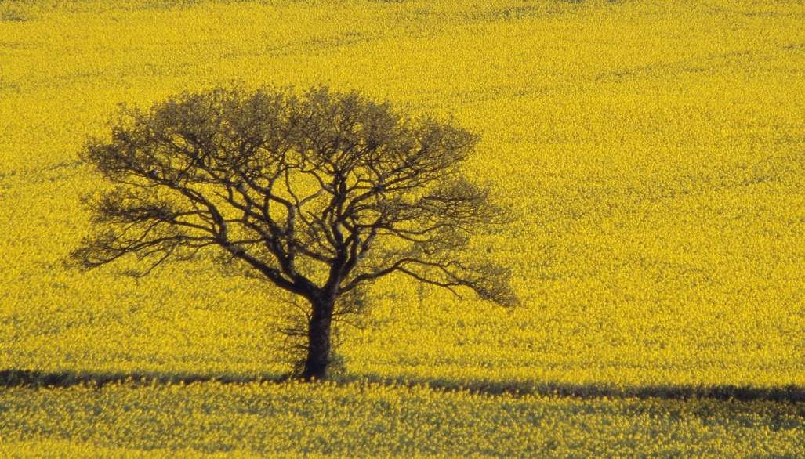
Jak dlouho žijí stromy?
Sekvoje 5 000 let.
Borovice dlouhověká až 4 600 let.
Nejstarší známou dřevinou je keř z jihozápadní Kalifornie (USA) – 11 700 let.
U nás se lípy a duby dožívají několika set let.

Slide 14
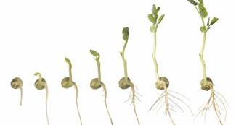
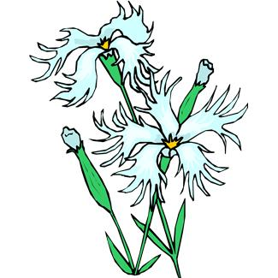
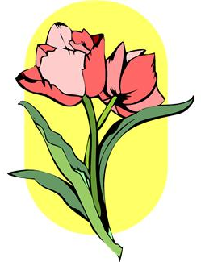
Byliny – dužnatý stonek
jednoleté
dvouleté
vytrvalé
hrách
hvozdík
tulipán

Slide 15
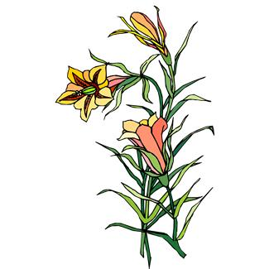
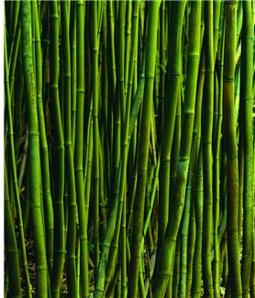
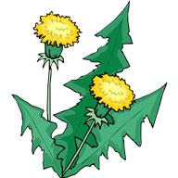
Stonky
lodyha
stéblo
stvol

Slide 16
Dokonči správně věty:
Lodyha
Stvol
Stéblo
je stonek bez listů.
je dutý stonek s kolénky.
je stonek s listy.

Slide 17
Víš, že…
rostliny potřebují k fotosyntéze světlo, proto se naklánějí ke světlu?
mnoho rostlin reaguje na dotek?
některé rostliny jsou masožravé?
semena mnoha rostlin jsou přenášena zvířaty?
některé rostliny přitahují hmyz ne vůní, ale zápachem?

Slide 18
Zdroje
office.microsoft.com
Co to je...?. Praha: Svojtka & Co., s.r.o., 2004. ISBN 80-7352-090-7.
Přírodověda. Olomouc: Prodos, 1996. ISBN 80-85806-41-X.
Řekni proč. Praha: Albatros, 1987. ISBN 13-791-87-14/46.

